Slide 1



Logistik dalam Perdagangan Internasional

Slide 2

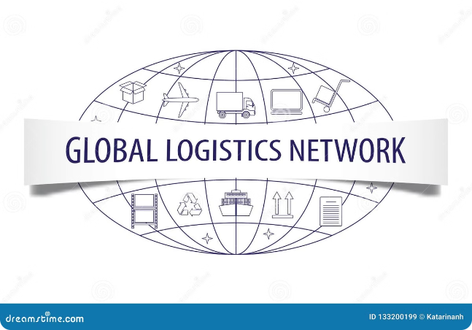
Logistik dalam Perdagangan Internasional
Perkembangan perdagangan internasional didorong oleh globalisasi, liberalisasi perdagangan, dan kemajuan teknologi. Logistik berperan penting dalam memastikan barang dapat berpindah antar negara secara efisien. Makalah ini akan menjelaskan pengertian logistik, jenis-jenis logistik, manfaat penerapan logistik, serta memberikan contoh studi kasus aplikasi logistik.

Slide 3

History

Slide 4
Pengertian Logistik
Definisi Umum
Menurut Para Ahli
Logistik adalah proses perencanaan, pelaksanaan, dan pengendalian aliran barang, jasa, dan informasi dari titik asal ke titik tujuan secara efisien dan efektif.
Menurut Philip Kotler, logistik adalah proses merencanakan, menerapkan, dan mengendalikan aliran barang dan informasi secara efisien dan efektif. Sedangkan menurut Donald J. Bowersox, logistik adalah mengelola pergerakan barang dan informasi melintasi batas negara untuk memastikan ketersediaan produk di pasar yang diinginkan.

Slide 5
Jenis dan Perbedaan Logistik
Logistik Pengadaan
Logistik Produksi
Logistik Distribusi
Mengelola aliran bahan baku selama proses produksi.
Mengelola distribusi produk jadi ke pelanggan.
Proses memperoleh bahan baku dan barang jadi.

Slide 6

Benefit

Slide 7
Manfaat Penerapan Logistik
1
Efisiensi Operasional
2
Peningkatan Layanan Pelanggan
Mengurangi total biaya rantai pasok dan pengelolaan stok yang lebih baik.
Pengiriman tepat waktu dan kualitas produk yang terjaga.
3
Fleksibilitas
4
Keunggulan Kompetitif
Adaptasi cepat terhadap perubahan pasar dan manajemen risiko yang lebih baik.
Diferensiasi pasar dan peluang pasar baru.

Slide 8
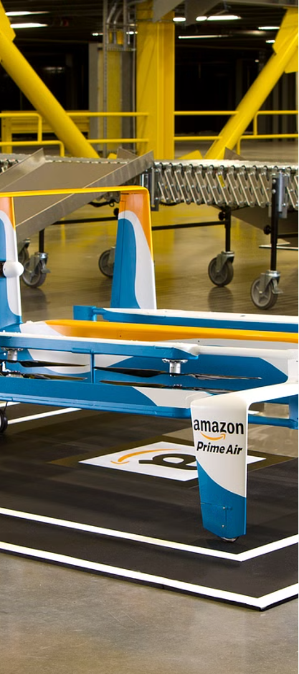
Studi Kasus: Amazon's Drone Delivery
1
Pengembangan Teknologi
Amazon mengembangkan teknologi drone untuk pengiriman barang.
2
Potensi Perubahan
Pengiriman drone memiliki potensi untuk mengubah cara pengiriman barang di masa depan.

Slide 9
Metode yang Digunakan
Metode dalam Logistik Perdagangan Internasional
Just-In-Time (JIT): Mengurangi biaya penyimpanan dan meningkatkan efisiensi produksi dengan pengiriman tepat waktu.
Cross-Docking: Mempercepat distribusi dengan mengirimkan produk langsung ke truk pengiriman tanpa penyimpanan di gudang.
Third-Party Logistics (3PL): Memanfaatkan penyedia layanan eksternal untuk meningkatkan efisiensi operasional.
Fourth-Party Logistics (4PL): Mengoptimalkan rantai pasok secara keseluruhan dengan integrasi dan koordinasi penuh.
Reverse Logistics: Mengelola aliran barang dari pelanggan kembali ke produsen untuk daur ulang atau pembuangan.
Transport Management Systems (TMS): Merencanakan dan melaksanakan pengangkutan barang dengan efisien.
Warehouse Management Systems (WMS): Mengoptimalkan operasi gudang untuk meningkatkan kecepatan dan efisiensi.
Customs Brokerage: Memastikan kepatuhan terhadap regulasi kepabeanan dan peraturan internasional.
Electronic Data Interchange (EDI): Mempercepat pertukaran informasi bisnis secara elektronik.
Notes:
Metode dalam Logistik Perdagangan Internasional Just-In-Time (JIT): Mengurangi biaya penyimpanan dan meningkatkan efisiensi produksi dengan pengiriman tepat waktu. Cross-Docking: Mempercepat distribusi dengan mengirimkan produk langsung ke truk pengiriman tanpa penyimpanan di gudang. Third-Party Logistics (3PL): Memanfaatkan penyedia layanan eksternal untuk meningkatkan efisiensi operasional. Fourth-Party Logistics (4PL): Mengoptimalkan rantai pasok secara keseluruhan dengan integrasi dan koordinasi penuh. Reverse Logistics: Mengelola aliran barang dari pelanggan kembali ke produsen untuk daur ulang atau pembuangan. Transport Management Systems (TMS): Merencanakan dan melaksanakan pengangkutan barang dengan efisien. Warehouse Management Systems (WMS): Mengoptimalkan operasi gudang untuk meningkatkan kecepatan dan efisiensi. Customs Brokerage: Memastikan kepatuhan terhadap regulasi kepabeanan dan peraturan internasional. Electronic Data Interchange (EDI): Mempercepat pertukaran informasi bisnis secara elektronik.

Slide 10
Kesimpulan
1
Peran Penting Logistik
2
Manfaat Penerapan Logistik
Logistik memainkan peran penting dalam perdagangan internasional dengan memastikan aliran barang, informasi, dan uang yang efisien.
Penerapan logistik yang efektif memberikan berbagai manfaat termasuk efisiensi operasional, peningkatan layanan pelanggan, fleksibilitas, dan keunggulan kompetitif.

Slide 11




Saran
Investasi Teknologi
Pelatihan Karyawan
Kepatuhan Regulasi
Manajemen Risiko
Investasi dalam teknologi logistik modern.
Pelatihan berkelanjutan bagi karyawan.
Kepatuhan terhadap regulasi internasional.
Manajemen risiko yang proaktif.

